Slide 1
《计算机系统综合设计实验》
Experiment on Computer Organization and Architecture
计算机科学与技术学院 实验中心
2023年10月

Slide 2

实验二 创建基本gem5配置脚本并运行

Slide 3
实验内容
实验二 创建基本gem5配置脚本并运行
实验内容
掌握编写Gem5配置脚本。
了解Gem5标准库。

Slide 4
实验内容
实验目标
在本次实验中，我们将利用gem5的标准库来模拟在gem5上运行C++ Hello World程序。
学习编写配置脚本，描述需要模拟的计算机系统，并将工作负载传递给模拟器。

Slide 5
实验内容
Gem5标准库
Gem5标准库
gem5标准库（stdlib）提供了常用计算机组件，通过gem5标准库可以更容易构建要仿真的计算机系统。
可以把gem5标准库类比为电子市场，你可以购买想要的主板、CPU、内存条来组装一台计算机
Board
每一个计算机系统需要一个主板（board），Gem5标准库提供了SimpleBoard
本次实验使用HW0RISCVBoard作为主板，可以在components/boards.py中找到HW0RISCVBoard的定义
CPU
在本次实验中，我们将使用HW0TimingSimpleCPU。你可以在components/processors.py中找到它的源代码。每次实例化时，它将创建一个带有RISC-V指令集体系结构（ISA）的TimingSimpleCPU核心的SimpleProcessor。

Slide 6
实验内容
Gem5标准库
CPU模型
SimpleCPU
MinorCPU
O3CPU
缓存层次结构
在本实验中，我们将采用HW0MESITwoLevelCache，其源代码可在components/cache_hierarchies.py中找到。
基于标准库中的MESITwoLevelCacheHierarchy，其源代码在gem5/src/python/gem5/components/cachehierarchies/ruby/mesi_two_level_cache_hierarchy.py中。
每次实例化HW0MESITwoLevelCache时，都会创建一个使用MESI协议实现缓存一致性的两级缓存层次结构。它包括64KiB的8路组相联L1指令缓存，64KiB的8路组相联L1数据缓存，以及256KiB的4路组相联L2统一缓存，带有16个缓存块。

Slide 7
实验内容
Gem5标准库
内存
在本实验中，我们将使用HW0DDR3_1600_8x8，其源代码可在components/memories.py中找到。这个内存基于标准库中的ChanneledMemory，其源代码在gem5/src/python/gem5/components/memory/memory.py中。
每次实例化HW0DDR3_1600_8x8时，都会创建一个具有1GiB容量和数据总线频率为1600MHz的单通道DDR3 DRAM内存。

Slide 8
实验内容
Gem5标准库
先将gem-assignment-template切换到assign-0
git checkout assign-0

Slide 9
实验内容
Python主配置脚本
Python主配置脚本
我们将通过编写一个Python配置脚本来描述我们希望在gem5模拟中的系统，你可以将其理解为main函数，它是我们的入口函数。在开始之前，在gem-assignment-template根目录中创建一个名为run.py的脚本。我们将逐步向这个脚本添加内容。完成之后，我们将这个脚本传递给gem5可执行文件进行模拟。
导入模型
首先，需要导入要模拟的不同组件的模型。以下是导入HW0所需的所有模型的代码：
from components.boards import HW0RISCVBoard
from components.processors import HW0TimingSimpleCPU
from components.cache_hierarchies import HW0MESITwoLevelCache
from components.memories import HW0DDR3_1600_8x8

Slide 10
实验内容
Python主配置脚本
实例化模型对象
我们将为每个模型创建一个对象。首先，我们创建一个处理器并将其命名为cpu。
然后创建一个缓存层次结构并将其命名为cache，接着创建一个内存并将其命名为memory，最后创建一个主板并将其命名为board。
最后，我们将cpu、cache和memory连接到主板。以下是执行此操作的代码：
if __name__ == "__m5_main__":
cpu = HW0TimingSimpleCPU()
cache = HW0MESITwoLevelCache()
memory = HW0DDR3_1600_8x8()
board = HW0RISCVBoard(
clk_freq="2GHz", processor=cpu, cache_hierarchy=cache, memory=memory
)

Slide 11
实验内容
Python主配置脚本
gem5-resources
gem5-resources是一个旨在提供与gem5模拟器兼容的现成资源的项目。你可以从gem5-resources下载并使用许多基准测试包和或编译好的二进制小程序。
在本实验中，我们将使用gem5-resources中已经编译好的用于RISC-V ISA的Hello World二进制文件。你可以在workloads/hello_world.py中找到HelloWorldWorkload的源代码。

Slide 12
实验内容
Python主配置脚本
导入工作负载
我们需要将HelloWorldWorkload导入到我们的配置脚本中。为此，在代码的导入部分添加以下行。
from workloads.hello_world_workload import HelloWorldWorkload
设置模拟的工作负载
接下来，我们需要创建刚刚导入的工作负载的对象，并说明这个工作负载对象是我们要在指定的硬件上使用的软件对象。你可以通过调用HW0RISCVBoard的set_workload函数来实现这一点。以下是执行此操作的代码行。
workload = HelloWorldWorkload()
board.set_workload(workload)

Slide 13
实验内容
Python主配置脚本
至此，配置脚本如下所示：
from components.boards import HW0RISCVBoard
from components.processors import HW0TimingSimpleCPU
from components.cache_hierarchies import HW0MESITwoLevelCache
from components.memories import HW0DDR3_1600_8x8
from workloads.hello_world_workload import HelloWorldWorkload
if __name__ == "__m5_main__":
cpu = HW0TimingSimpleCPU()
cache = HW0MESITwoLevelCache()
memory = HW0DDR3_1600_8x8()
board = HW0RISCVBoard(
clk_freq="2GHz", processor=cpu, cache_hierarchy=cache, memory=memory
)
workload = HelloWorldWorkload()
board.set_workload(workload)

Slide 14
实验内容
Python主配置脚本
模拟器对象
模拟器对象允许我们向gem5提供关于模拟需要执行的特定任务的指令。
我们可以通过gem5的一个内部Python包创建一个模拟器对象。simulate包允许用户设置实验的模拟环境。
导入模拟器
为了导入simulate包，在你的配置脚本中添加以下行。
from gem5.simulate.simulator import Simulator

Slide 15
实验内容
Python主配置脚本
创建模拟器对象
gem5工作在两种模拟模式下，这两种模式分别称为全系统（Full System，FS）模式和系统调用模拟（Syscall Emulation，SE）模式。
FS模式类似于“裸机”模拟，需要一个内核和磁盘镜像来引导Linux，并需要额外的脚本来运行一些应用程序。
在SE模式中，gem5“伪造”系统调用，它们消耗时间为0。然而，SE模式不需要磁盘或内核镜像，只需要一个二进制文件（通常是静态编译好的）。因此，SE模式比FS模式更容易上手。
本实验中，我们将使用SE模式。因此，我们需要将full_system参数传递为False给我们的模拟器。以下是创建模拟器对象的代码片段。
simulator = Simulator(board=board, full_system=False)
最后，我们需要告诉gem5运行模拟任务。调用模拟器的run函数来执行此操作。以下是调用此函数的代码片段。
simulator.run()
让我们添加一个打印语句来显示模拟已经结束。在你的配置脚本中添加以下行。
print("Finished simulation.")

Slide 16
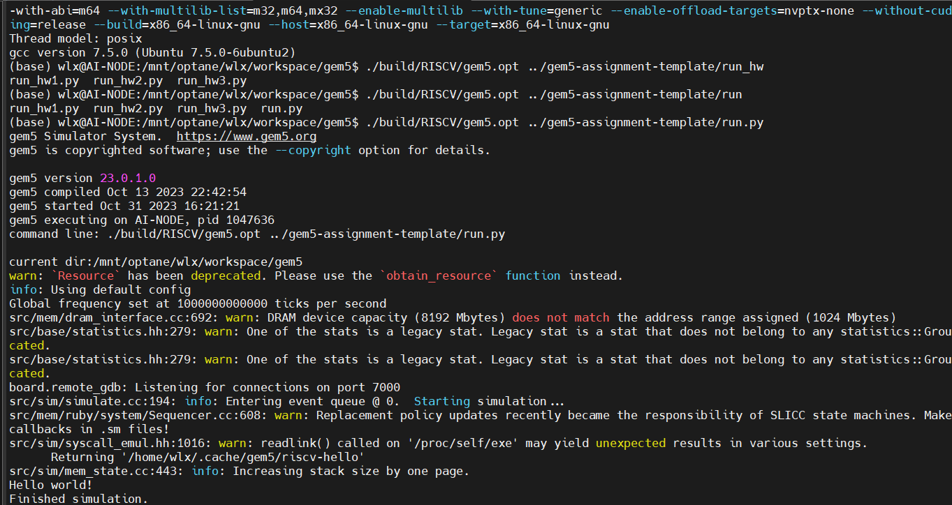
实验内容
Python主配置脚本
在gem5根目录运行以下命令：
build/RISCV/gem5.opt ../gem5-assignment-template/run.py
把../gem5-assignment-template替换为run.py实际所在路径

Slide 17
实验内容
Python输出结果
统计输出结果：
调用gem5后创建了一个名为m5out的目录。
该目录包含所有模拟器的输出文件。
你可以在m5out/stats.txt中找到统计输出。
它包含有关模拟硬件的许多统计信息。该文件是用户可读的。请花点时间查看该文件的前15行，并理解每个统计信息的含义。注意：host statistics是指有关实际运行模拟的计算机的统计信息，而guest/simulated statistics是指模拟计算机系统的统计信息。

Slide 18
实验内容
Python输出结果
gem5使用标准输出stdout和标准错误stderr向用户传递信息。但是，你可以告诉gem5不要将stdout和stderr输出到终端，并将它们输出到文件中。为此，在你之前用于运行模拟的命令中添加-r标志。确保命令中，在配置脚本的名称之前添加此标志，因为该标志应传递给gem5而不是你的配置脚本。以下是在该命令中添加-r标志后的例子。
gem5 -r run.py
在运行上述命令后，你可以在终端中看到以下内容。
Redirecting stdout and stderr to m5out/simout

Slide 19
实验内容
更改输出目录
现在，如果你查看m5out，你会看到一个名为simout的新文件。打开该文件并于之前输出比较。为此，请在终端中运行以下命令。
cat m5out/simout
可以看到，除了模拟的日期和时间以及下载 riscv-hello 的 gem5-resources 语句缺失之外，与之前输出相似。然而，该文件包括了stdout和stderr。你可以将stdout和stderr分离成两个文件。为此，将 -r 替换为 -re 传递给 gem5。在传递新标志后，该命令将如下所示：
gem5 -re run.py
分别打开m5out/simout和m5out/simerr自行对比输出结果

Slide 20
谢谢！

